Slide 1


ACADEMIA DE INGENIEROS
SIGEPROY
SISTEMA DE GESTIÓN DE PROYECTOS INFORMÁTICOS
Estudio de Viabilidad del Sistema
Cap. Raúl Gallego Sanjuán
Cap. María del Carmen del Cerro de la Cruz
Tte. Patricio Lestón Valbuena
Dpto. Sistemas Información y Ciberdefensa
Hoyo de Manzanares, 29 de abril de 2019

Slide 2
INTRODUCCIÓN - JUSTIFICACIÓN
Necesidad del Departamento de Sistemas de Información y Ciberseguridad de la ACING.
El Dpto.Sist.Info y Ciberdefensa es el Centro de Gestión de los Proyectos Informáticos del Curso para la obtención del Diploma de Informática Militar.
Cualquier usuario puede realizar consultas de los proyectos informáticos existentes así como los alumnos DIM crean y aportan documentación a sus proyectos durante el curso.
Automatizar, optimizar y facilitar la gestión de los proyectos informáticos.

Slide 3
INTRODUCCIÓN – EVS
ALCANCE DEL SISTEMA
Migrar los proyectos existentes en la actual BDs documental de proyectos informáticos.
Gestión de usuarios y sus perfiles.
Accesible desde cualquier ordenador vía Internet y responsive.
Para cualquier usuario.
Almacenamiento de la documentación de los proyectos en un sistema de carpetas con permisos.
Obtención de Listados, ordenados y filtrados por criterios.
NO CONTEMPLA
Integración con otros sistemas ni compartir sus datos con terceros

Slide 4
INTRODUCCIÓN – EVS
IDENTIFICACIÓN DE ACTORES
Equipo de alumnos DIM - Grupo 2.
Profesor asignatura Dirección de Proyectos del Curso DIM (el cliente).
Personal Docente del Dpto.Sist.Información y Ciberdefensa.
Usuarios de Unidades.

Slide 5
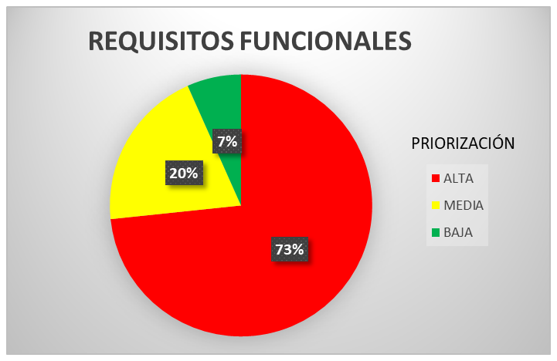
INTRODUCCIÓN – EVS
IDENTIFICACIÓN DE REQUISITOS
Reuniones con el cliente.
Estudio Situación actual
Requisitos:
    Funcionales (15).
    No funcionales (7).
RETRICCIONES
Temporal y económica.

Slide 6
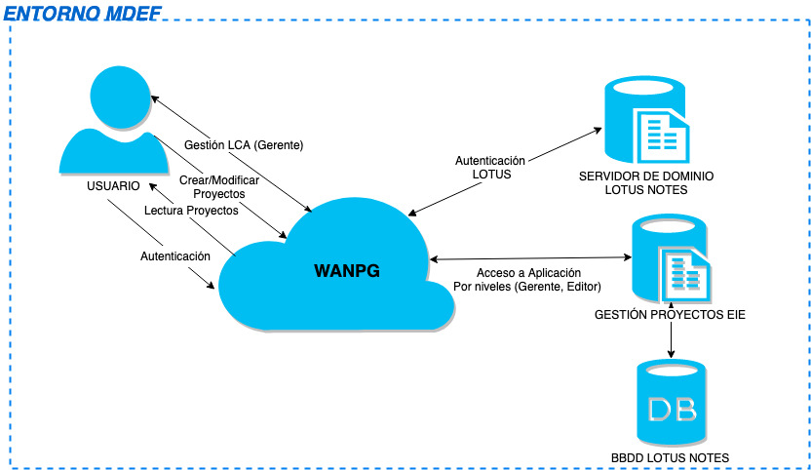
INTRODUCCIÓN – EVS - SITUACIÓN INICIAL

Slide 7
INTRODUCCIÓN – EVS - SITUACIÓN INICIAL
Base de Datos documental Lotus Notes obsoleta y sin mantenimiento.
Tendencia a medio plazo a desaparecer la plataforma cliente/servidor de Lotus Notes.
Sin gestión de usuarios - Acceso por cualquier usuario notes.
Usuarios pueden crear\modificar proyectos (sean suyos o no).
Almacenamiento de documentación descontrolado.
Poco accesible.
No existencia de listados.

Slide 8




INTRODUCCIÓN – EVS - ALTERNATIVAS
Alternativa 1:
  Desarrollo de una aplicación WEB, en lenguaje Java y SGBD PostgreSQL.
Alternativa 2:
  Mejorar la base de datos Lotus Notes actual.
Alternativa 3:
  Compra del software comercial Sharepoint de Microsoft.

Slide 9
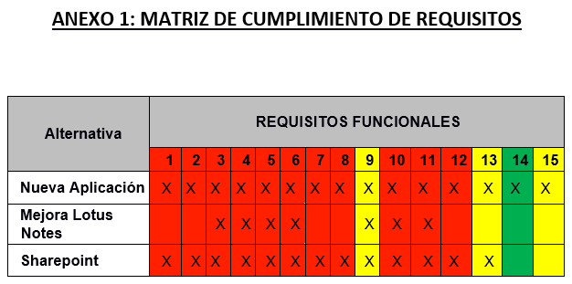
INTRODUCCIÓN – EVS - ALTERNATIVAS
Eficacia.
Costes.
Planificación.
Riesgos
Cobertura de requisitos.

Slide 10
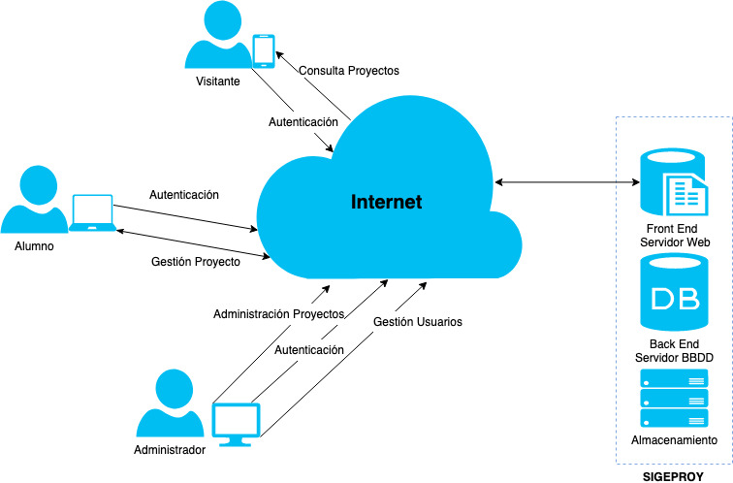
INTRODUCCIÓN – EVS – ALTERNATIVA SOLUCIÓN 1

Slide 11
INTRODUCCIÓN – EVS - SOLUCIÓN ADOPTADA
Aplicación a medida que cumple todos los requisitos.
Entorno WEB.
Tecnología WEB lenguaje Java.
Paradigma Orientado a Objetos.
SGBD PostgreSQL.

